Slide 1
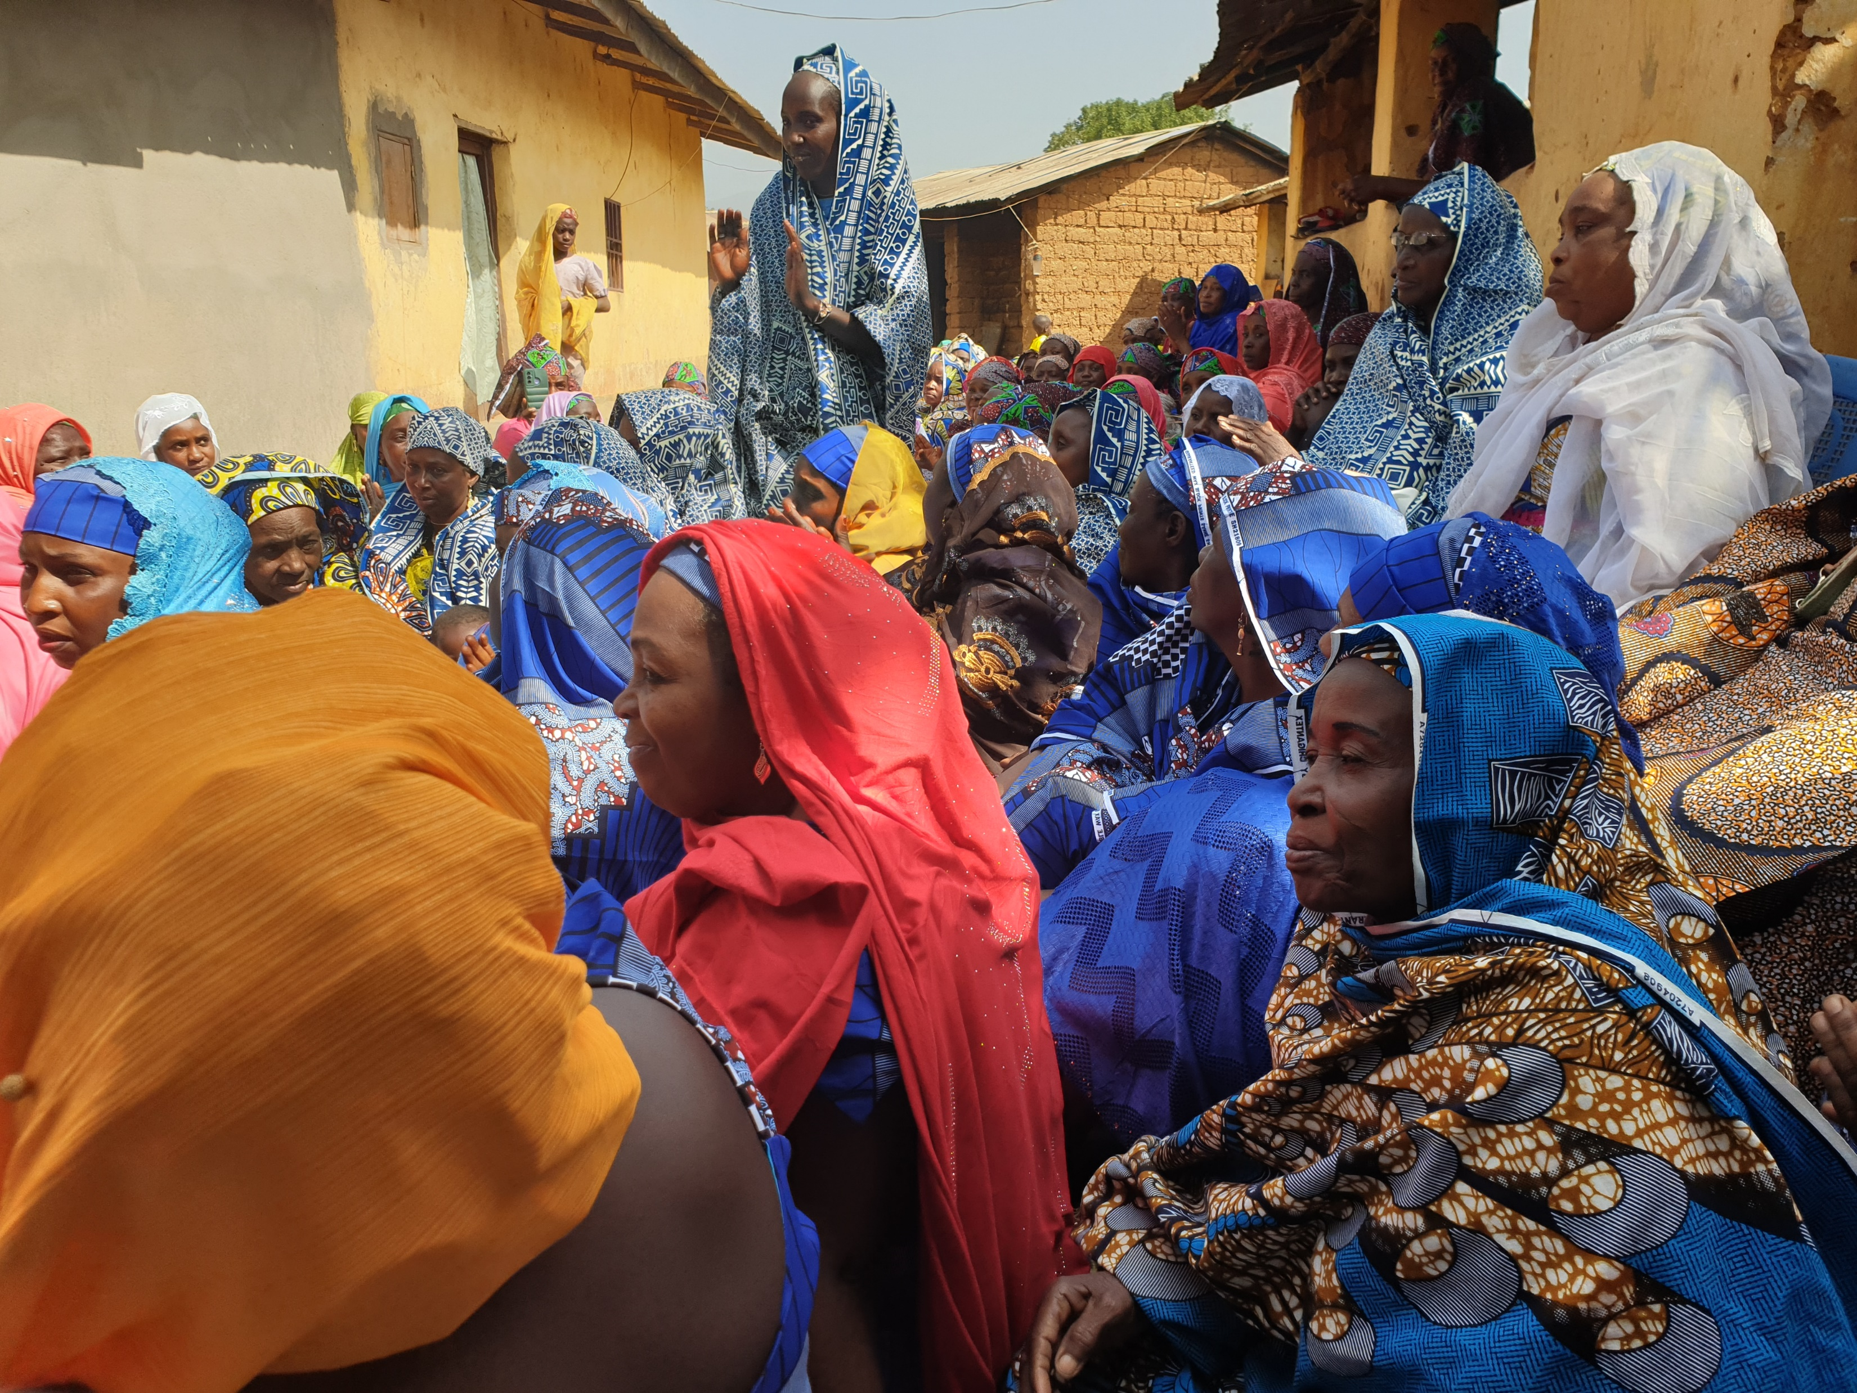
Sambolabo 2023

Slide 2
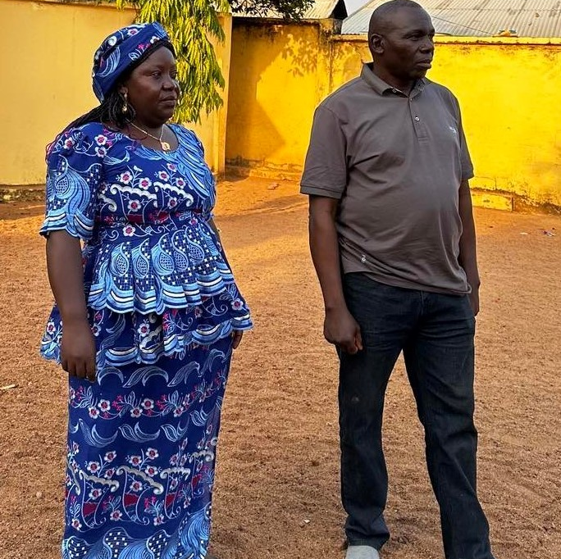
Våre to ansatte:
Issa Iya siden 1995
Sambolabo
Anna Nyin siden 2021
Galim

Slide 3
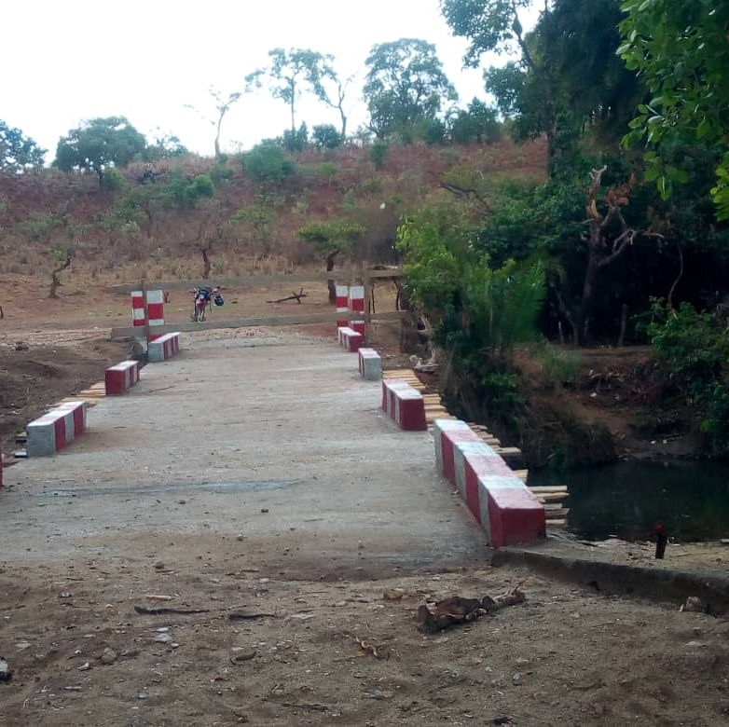
52 bruer til nå
Bru nr 52 ble bygd over Mayo Bodji i mars
Det gjenstår 2 bruer fram til landsbyen Koui Djamnati

Slide 4
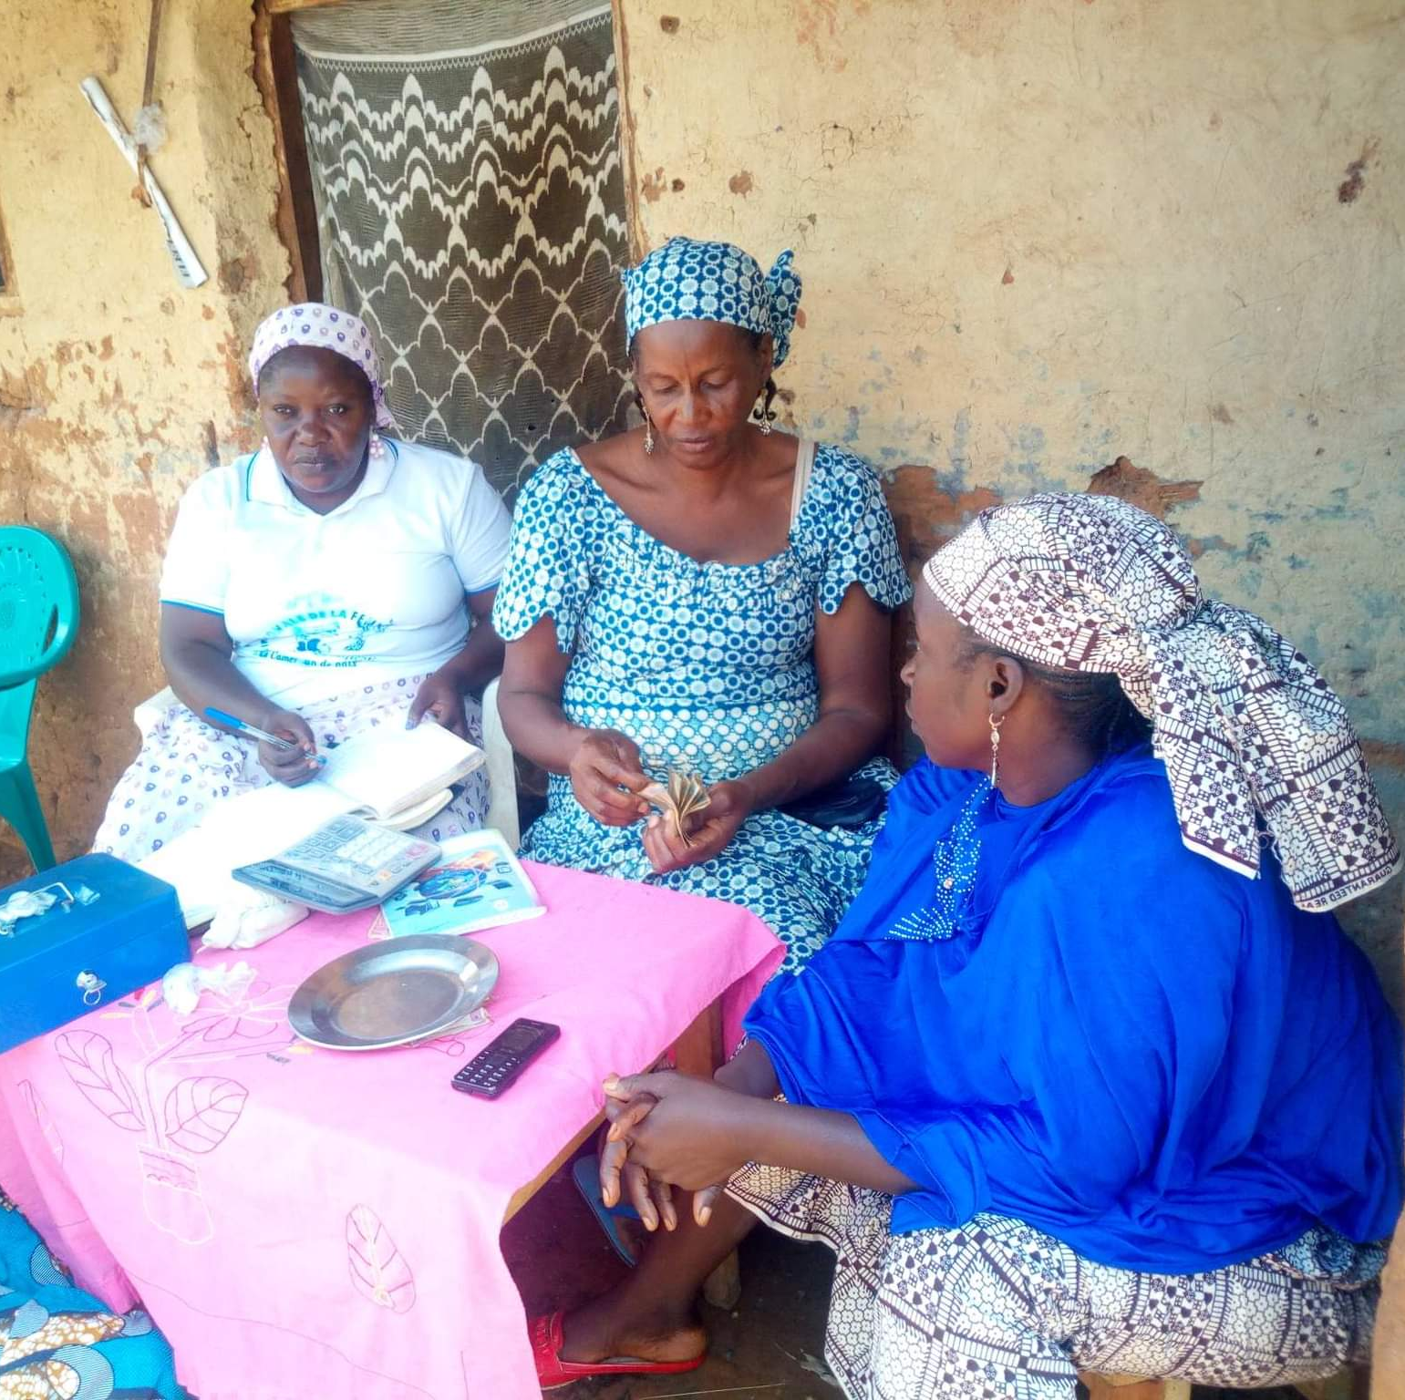
15 spare- og lånegrupper i landsbyene
Sparegruppene styrker familieøkonomien og gir mulighet for å legge penger til side for seinere bruk

Slide 5
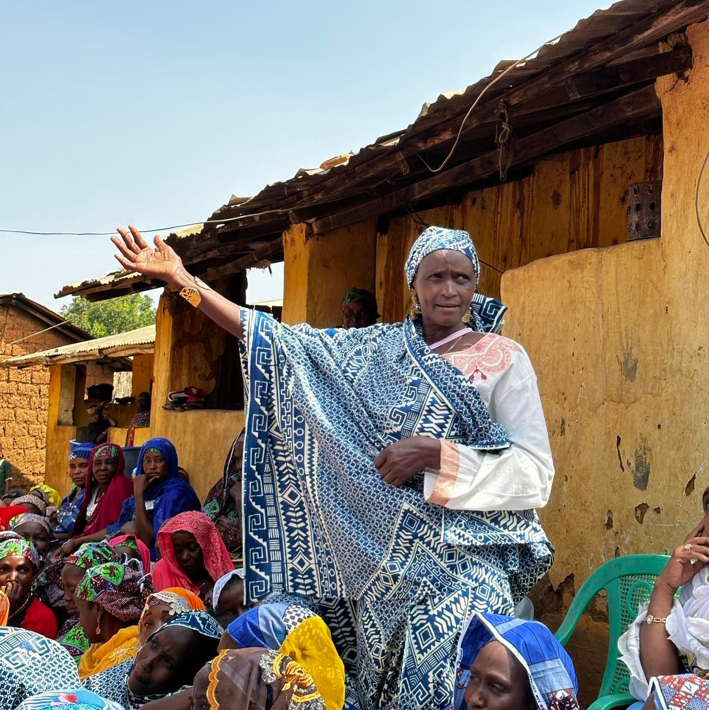
Spare- og lånegrupper
Sparegruppene gir rom for kvinnene til å delta aktivt i sosial og økonomisk utvikling av lokalsamfunnet

Slide 6
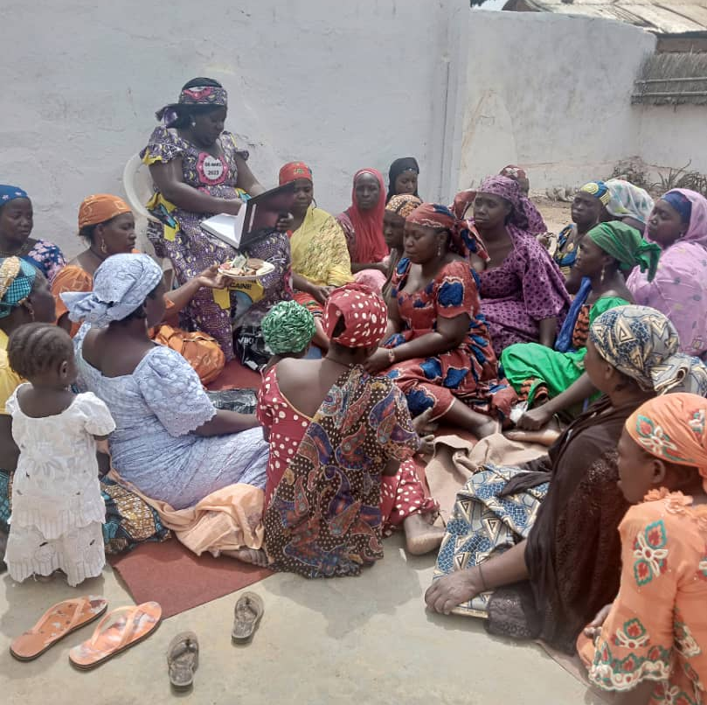
Sparegruppa i
Wogomdou
Gruppene møtes en gang i uka og den enkelte sparer det en har råd til.
Pengene tas ut etter et halvt år, to ganger I året.

Slide 7
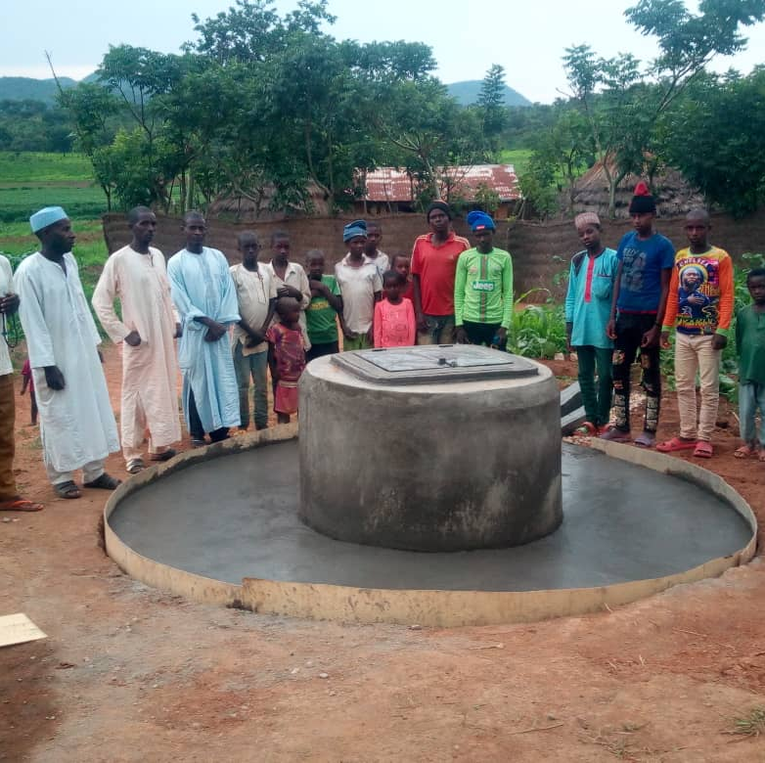
29 brønner
Ny brønn i landsbyen Mbamti Beka i mai
En brønn koster 15 – 20.000 kr. å grave og støpe

Slide 8
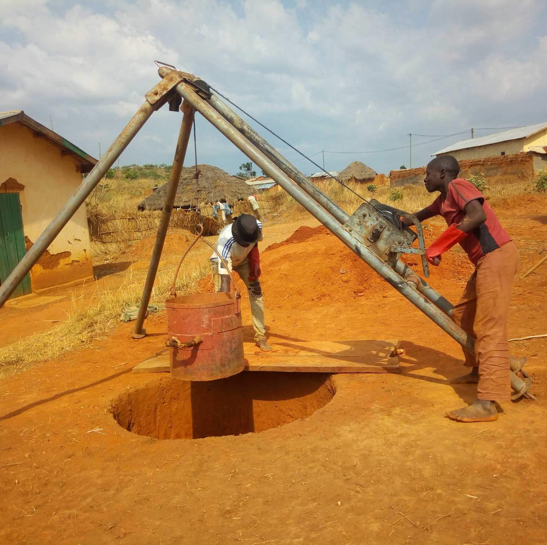
Brønngraving gir reint vann til mange
1 brønn gir vann til 150 - 200 personer

Slide 9
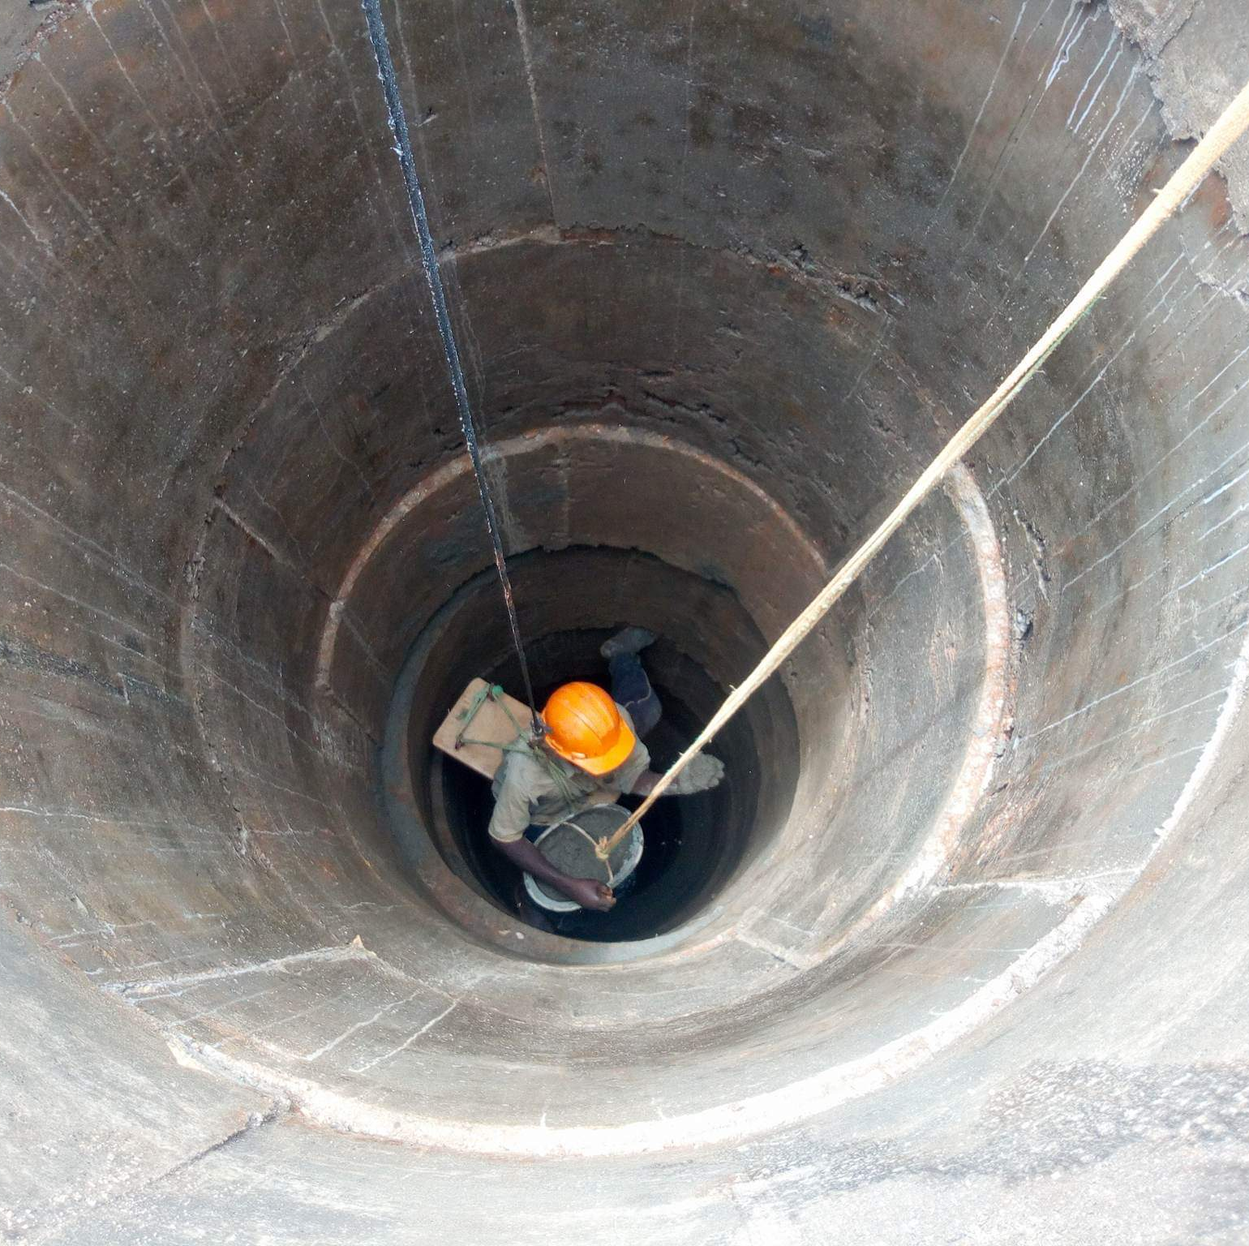
Brønnene kan være mellom 12 og 15 meter dype

